Slide 1
社会教育計画
若者文化研究所
西村美東士

Slide 2
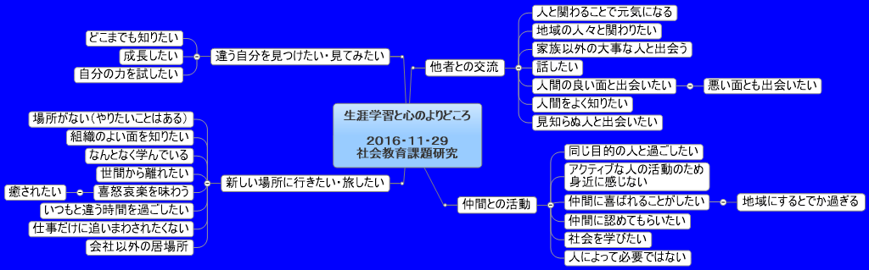
あなたの関心を図解にします 過去事例

Slide 3
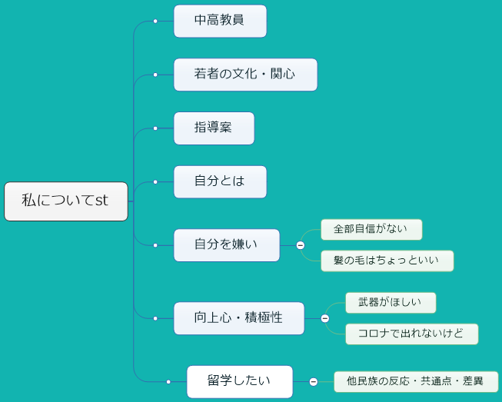

Slide 4
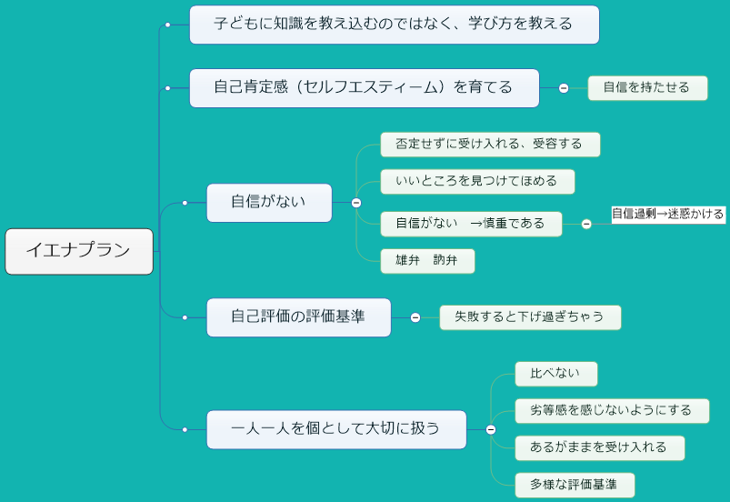

Slide 5
自由な高校
自由の森学園
正則
都立農芸

Slide 6
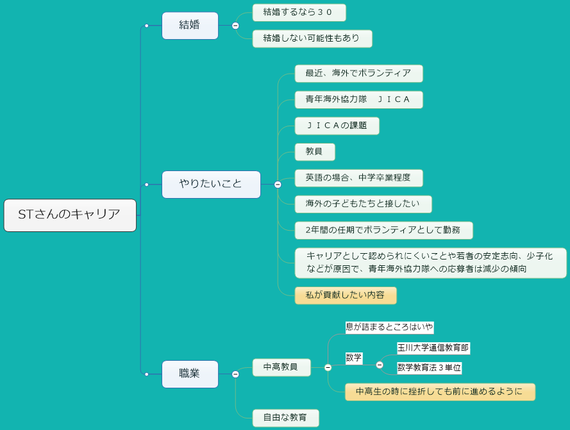

Slide 7
ABC理論
A B C
不合理な信念
A C

Slide 8
ＳＷＯＴ
強み(Strength)、弱み(Weakness)、機会(Opportunity)、脅威(Threat)

Slide 9
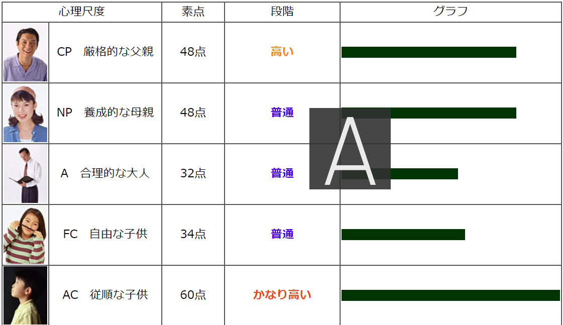
エゴグラム

Slide 10
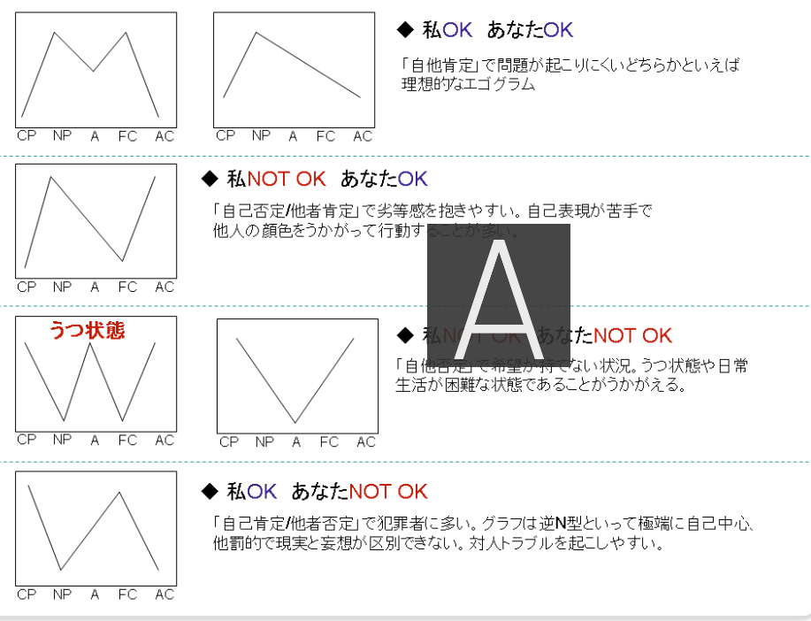

Slide 11
ストローク
良い叱り方
条件付き
否定的ストローク
良いほめ方
条件付
肯定的ストローク
無条件
否定的ストローク
無条件
肯定的ストローク

Slide 12
叱り方ワースト３
１ 引き合い叱り
２ ついで叱り
３ 感情叱り
理不尽
「あなたが好きだ」

Slide 13
Ｐ
Ｐ
交差的交流
相補的交流
A
A
裏面的交流
仮面的交流
Ｃ
Ｃ
非生産的構え

Slide 14
ゲーム
はい、でも……相手に対して指示・援助を求めつつも、相手がアドバイスや助言をしてくると、『はい、でも』という反対意見や不同意を述べるゲーム。相手がどんな意見や提案を出しても、それに従わない反論や言い訳をしてくるので、相手はうんざりしたり無力感にとらわれたり感情的に怒ってしまったりする。
キック・ミー（私を嫌ってくれ）……挑発的な言動をして、相手の拒絶や嫌悪、怒りを無意識的に誘発するゲームで、『私はOKでない・他者はOKである（自己否定・他者肯定）』の基本的な構えを確認しようとしている。自分に対する自信や肯定感がないので、『自分が拒絶されて処罰されるべき人間』であることを自己証明するかのように、他者に対して挑発的な発言をしたり、他者から否定されるような行動を取ったりしてしまうのである。

Slide 15
ゲーム
仲間割れ……複数の他人に矛盾した情報を与えたり、仲違いするような悪口を伝達することで、それらの他人を対立させ喧嘩させようとするゲーム。自分以外の複数の他者の間に仲間割れ（喧嘩・対立・嫌悪）を引き起こすことで、『自己肯定・他者否定』の基本的な構えを確認しようとしているのである。他人同士の仲が悪くなるような情報や悪口を吹き込んだり、誰かの悪口を言っている人の嫌悪感を煽り立てるような告げ口をしたりするのが『仲間割れ』のゲームであり、このゲームを仕掛ける人は他人が醜く争い合う姿を見て『人間関係や友情には大した価値がない』という自らのネガティブな信念を補強しようとしている。
あなたのせい……自分の行動やミスに対する責任を取らずに、何か問題が起こったり上手くいかないことがあると、それらを全て他人や環境のせいにしてしまうゲームである。『あなたのせい』のゲームの特徴は、自分の行動・選択に対して無責任な対応をする『責任転嫁（責任回避）』と、自分のミスや短所を棚に挙げて他人を厳しく非難する『他罰主義』にある。無責任な言動や他罰的な振る舞いによって、最終的には他人に嫌われることが多くなり孤立しやすくなる。
大騒ぎ（ひどいもんだ）……自分の不幸や苦痛を『こんなにひどい状況だ』と大袈裟にアピールすることで、他人の同情や関心を集めようとするゲームである。自分の不幸や苦痛を派手に嘆いて悲しみながらも、それらの問題状況を具体的に解決する行動は取らずに、『自分がどれだけ酷い状況にあるか』を訴えて大騒ぎすることになる。病気の症状や苦しみを利用して『社会的な責任』を逃れたり、自分の不幸や問題を強くアピールすることで『他者の支援・同情』を引き出したりするが、最終的には『大袈裟な人・狼少年』といった認知を持たれて誰からも相手にされなくなることも多い。

Slide 16
ゲーム
決裂……他人と激しく口論や争いをした後に、説得・相互理解の可能性を諦めて、『決裂のポーズ』を取って相手を無視するというゲームである。お互いに『自分はOKでない・相手もOKではない（自他否定）』の基本的な構えを確認するために行うゲームであり、相手との個人的な親密な関係に入ることへの恐怖感が影響していることも多い。決裂のゲームは、相手を過小評価して批判したり、相手の人格を揶揄したりすることによって始められることが多いが、『決裂と関係の修復』を延々と繰り返すケースも見られる。
粗探し……どうでもいいような相手の些細なミスや失敗、欠点を探し出して非難しようとするゲーム。上司の部下に対する陰湿ないじめ、姑の嫁の家事のやり方に対する細々とした非難、先輩の後輩に対するしごき、不満の多い客の店へのクレームなどで、『粗探し』のゲームが繰り返されることが多い。『粗探し』は、『他人はOKではない』という他者否定の構えを確認することで、自分を肯定しようとする動機づけによって行われるゲームである。
苦労性……無理をして過大な責任を背負い込んだり、複数の役割や仕事を引き受けたりすることで、自分を追い込みいつも疲労困憊してしまうというゲームである。幼少期の要求水準（期待度）の高い親子関係によって形成された『完全主義・強迫観念』が影響しているゲームだが、自分の能力・体力の限界を考えずにあれもこれも完璧にやろうとした挙句、心身の疲労が蓄積して倒れてしまうことも多い。物事に熱中し過ぎる凝り性の人に多いが、自分の体力の限界に配慮しないため、結局、生産的な結果を出せずに終わってしまうことも多い。

Slide 17
ゲーム
あなたのため……治療熱心な医師と医師の無能さを証明したがっている患者との間で起こりやすいゲームが『あなたのため』である。医師は『あなたのため（患者のため）』という大義名分を持って患者の疾患を治すために様々な検査・治療・投薬を行うが、患者は『効果が見られない』という抵抗を示して、それで自信が揺らいだ医師がますます『あなたのため』ということで無意味な治療法や検査を追加し続ける悪循環を示す。
精神療法……『あなたのため』にと類似したゲームであり、医師が『自分の臨床家としての有能性』を証明しようとし、患者が『医師の無能さ・役に立たないこと』を証明しようとして、お互いを否定しようとする悪循環にはまり込んでいく。精神療法のゲームをしている人は、自分の病気を治せないという挫折感を医師・看護師に与えるためにドクターショッピングをしていたりするが、そのゲームの根底にある心理は『親に対する怒り・不満・復讐心』であると考えられている。

Slide 18
人生の構え
1. I am OK. You are OK．「自他肯定」
真実の信頼感に根ざして自分と他者を素直に肯定できる理想的な構え。他者と共感的な協力関係を構築することができ、自分の目的実現に向かった建設的な行動を行うことができる。協調・共存、真の自己実現・人間尊重。
2. I am OK．You are not OK．「自己肯定・他者否定」
自己愛と支配欲求が強いので、他人を利用する利己主義に陥ったり、他人の揚げ足取りをしたりする恐れのある構え。他人の人格や尊厳を認めることができず、幼児的な全能感の元に他人を自分の道具として利用する傾向がある。『他人はOKではないという構え』が強くなり過ぎると、他人を傷つけても良心の呵責や反省を感じない反社会的パーソナリティになってくる。独善・排他、野心家、妨害者。
3．I am not OK．You are OK．「自己否定・他者肯定」
自己嫌悪や劣等感に基づく孤立に悩みやすく、権威・実力のある人に従属して主体性を失う恐れのある構え。自分は愛されておらず重要な人間ではないという否定的な自己認知を持っているので、それを確認するために、わざと他人に嫌われる行動や他人を怒らせる発言をしてしまうこともある。抑うつ的で消極的な気分になりやすく、自己肯定感を得るために権威のある人物や大きな組織に従属して忠誠を尽くすようなこともある。エリートの親をもつ子どもによくこんな状態がみられる。回避・孤立、劣等感、対人恐怖。
4. I am not OK． You are not OK．「自他否定」
人生には何の価値もなく、人間の存在にも意味はないとする極端に絶望的で虚無的な構え。人生に対する空虚感や社会生活に対する虚無感が強いので、生産的な活動に対するモチベーションが高まりにくく、他者との人間関係に対する欲求も小さい。幼少期から陽性のストロークを受け取った経験が少なく、他人からストロークを与えられることに拒絶的な態度を示しやすいので、親密な対人関係へと発展することが難しい。人生や自分に強い虚無感を感じて自殺企図をしてしまうこともある。拒絶・自閉、自己破壊、精神障害。

Slide 19
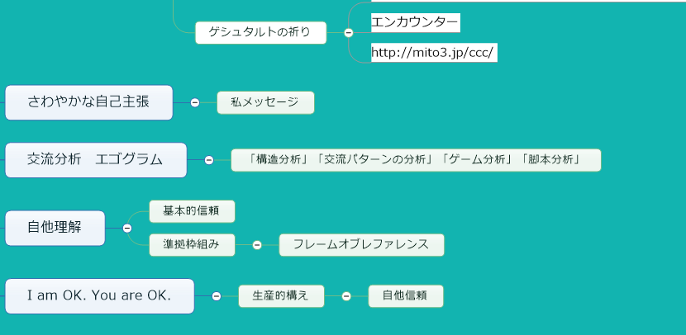

Slide 20
人生脚本のドライバー
ドライバーには、以下の5つがある。
1．完全であれ
2．努力せよ
3．急げ
4．喜ばせろ
5．強くあれ

Slide 21
ドライバーの実際
・「しっかり勉強して、いい大学に入れ」→「完全であれ」のドライバー
・「一所懸命努力して、成功せよ」→「努力せよ」のドライバー
・「何ごともテキパキと早く仕上げよ」→「急げ」のドライバー
・「人に迷惑をかけないようにせよ」→「人を喜ばせよ」のドライバー
・「勇気を出して自己主張せよ」→「強くなれ」のドライバー

Slide 22
禁止令
禁止令といわれるものの例が次の通りです。
存在してはいけない
所属してはいけない
成長してはいけない
感じてはいけない
自分で判断し行動してはいけない
子供であってはいけない
感ずるままに感じてはいけない
何もしてはいけない
成功してはいけない
近づいてはいけない
重要であってはいけない
健康であってはいけない
楽しんではいけない
幸福になってはいけない

Slide 23
1 存在するな 「お前さえいなければ」というメッセージから、自分は居てはいけない（生きていてはいけない）と思い込まされ、自分の身体や命を大事にすることができなくなってしまう。
2 成長するな,自立するな 「まだ早い」「全部やってあげる」という過保護によるもの。子どものままのほうが愛されると思い込み成長できなくなる。
3 成功するな 「どうせ上手くいくわけがない」という思い込みから、成功しそうになると落ち着かなくなる。幸せ恐怖症。
4 重要であるな 「親の無関心」により、自分は重要であってはいけないと思い込む。目立つことを避け責任を嫌うようになる。
5 自然に感情を感じるな 痛みで泣いたときなどに「我慢しなさい！」と感情を抑圧された経験から、自然な感情を表現してはいけないと思い込む。無意識なので、感情を抑え込んでいる自覚も薄く表情も乏しくなりがち。
6 健康であるな・正気であるな 病気やけがをした時「のみ」優しくされた経験や、あるいは病弱な家族ばかりが関心の対象だったという経験から、不健康などにより同情や関心を引いたほうがよいと思い込む。暴飲暴食を繰り返すなど、自ら健康を害する傾向がある。
7 仲間になるな 「あの子と仲良くしてはいけない」といった形で親が友人を選んだり、「うちの子はそんなことはしない」などと親が子の気持ちを勝手に代弁することで、人と打ち解けて仲間になるというプロセスができなくなってしまう。
8 実行するな 具体的な理由なく「してはいけない」と自由を制限されることで、何かをしてはいけないのだと思い込む。誰かの許可がなければなにもできないようになってしまう。
9 子どもであるな 「兄・姉なんだからわがままを言ってはいけない」などの命令を受けて、年齢以上に強がることが当たり前になり子どもらしく楽しむのが苦手になる。他人の世話を焼いてばかりいる人に多い禁止令。
10 近づくな（愛するな、信用するな） 「近寄らないで」「あとにして」などと言って構ってもらえなかった経験から、人に対して一線を引いてしまいがち。心の底から人を信用することができず、友達・恋人などの人間関係における距離感が分からなくなる。
11 おまえ（男、女）であるな 「本当はこういう子どもがほしかった」「本当は女の子がよかった」といった命令により、自分のままではいけないと思い込んでしまう。同性に対する苦手意識があったり、自信過少で周囲の評価を気にしたりする。
12 考えるな 「考えても無駄」「私の言うことを聞いていればいいの」と親に考えることを禁止された子どもが抱える思い込み。自発的に物事を考えることができなくなり、与えられた情報を思考停止して受け入れがち。

Slide 24
禁止令を考える

Slide 25
人生脚本

